Slide 1

স্বাগতম

Slide 2

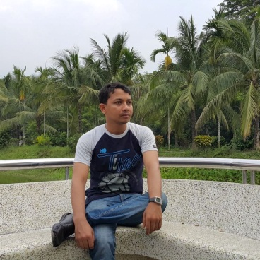
শিক্ষক পরিচিতি
সহকারী শিক্ষক
খালিয়া রাজা রাম ইনস্টিটিউশন
রাজৈর, মাদারীপুর
মোবাইল নং ০১৭৩৩১৫৯৫৩৯
Email: surajitnandi1983s@gmail.com
সুরজীৎ কুমার নন্দী

Slide 3
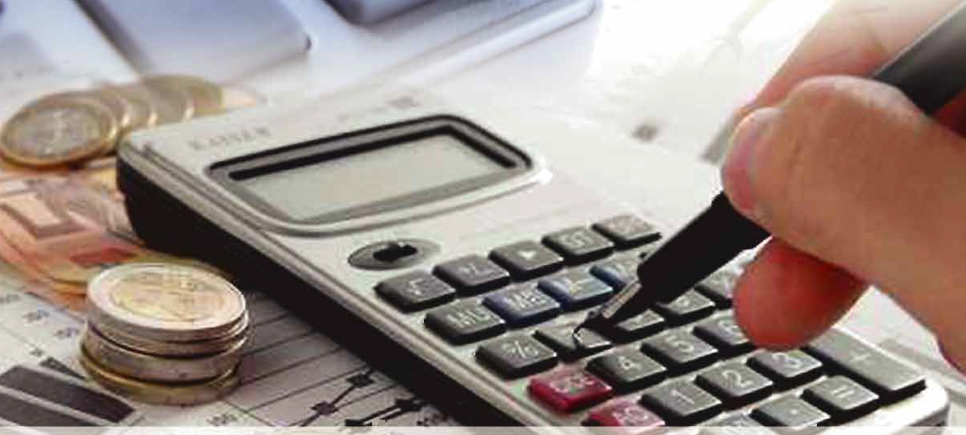
পাঠ পরিচিতি
বিষয়ঃ হিসাববিজ্ঞান
শ্রণীঃ নবম
সময়ঃ ৫০ মিনিট
তারিখঃ ২২/১২/১৫ ইং

Slide 4
ডেবিট হিসাব
ব্যয়
সম্পদ
ক্রেড়িট হিসাব
আয়
দায়
মালিকানা স্বত্ব

Slide 5
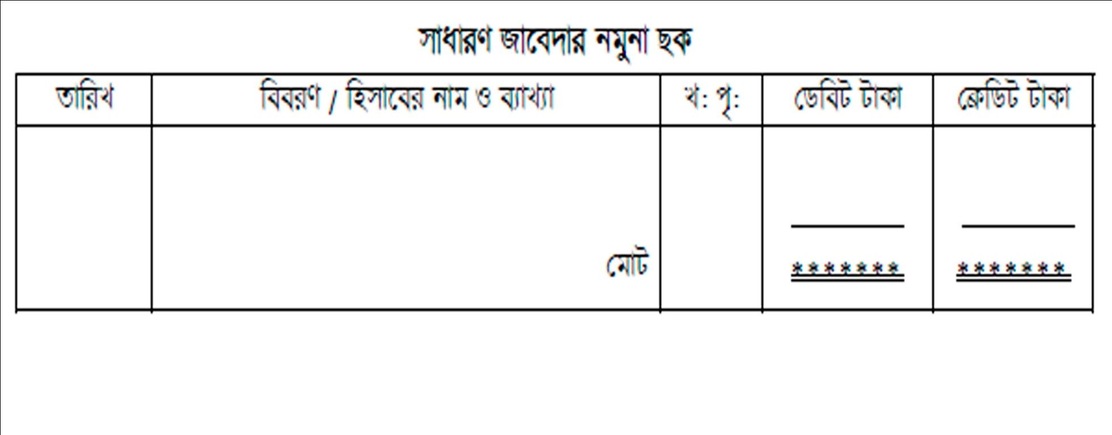

Slide 6
পাঠ ঘোষণঃ
জাবেদা

Slide 7
শিখনফল
  হিসাবের ডেবিট ও ক্রেডিট নির্ণয় করতে পারবে।
  জাবেদার শ্রেণিবিভাগ করতে পারবে।
  লেনদেনের সাধারন জাবেদার দাখিলা প্রদান করতে পারবে।

Slide 8
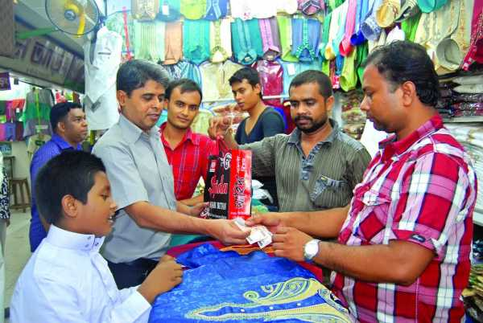

নিচের ছবি গুলো লক্ষ করঃ
পণ্য ক্রয়
পণ্য বিক্রয়
যাবতীয় ক্রয় ডেবিট এবং যাবতীয় বিক্রয় ক্রেডিট

Slide 9
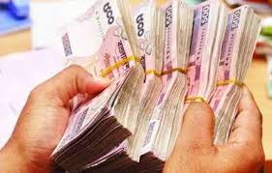
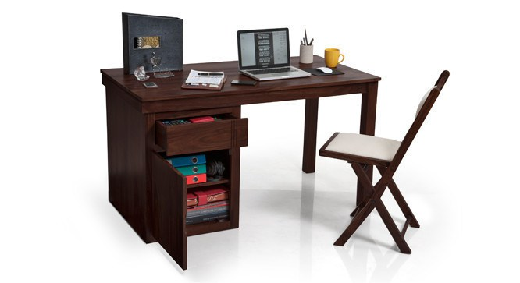
মনিহারি ক্রয়
ঋণ গ্রহন
আসবাব পত্র ক্রয়
যাবতীয় ব্যয় ডেবিট এবং সকল প্রকার আয় ও ঋণ গ্রহন ক্রেডিট

Slide 10
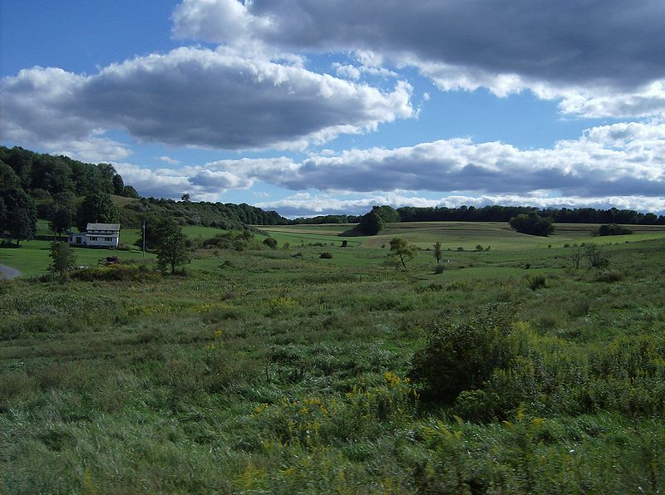
জমি ক্রয়
সম্পদ ক্রয় করলে সম্পদে নামের হিসাব ডেবিট এবং নগদান/পাওনাদার হিসাব ক্রেডিট হবে।

Slide 11

জনাব নীলা চৌধুরী একজন ব্যবসায়ী। ২০১৪ সালের মার্চ মাসে তার ব্যবসায়ের কতিপয় লেনদেন ছিল-
মার্চ ১ পন্য ক্রয় ১০০০০ টাকা
মার্চ ৭ পন্য বিক্রয় ১৭০০০ টাকা
মার্চ ১১ ঋণ গ্রহন ১০০০ টাকা
মার্চ ১৯ ভূমি ক্রয় ৪০০০০ টাকা
একক কাজঃ
উপরোক্ত লেনদেনগুলোর ডেবিট ও ক্রেডিট নির্ণয় কর।

Slide 12
জাবেদার শ্রেণী বিভাগ
ক্রয় জাবেদা
বিক্রয় জাবেদা
ক্রয় ফেরত জাবেদা
বিক্রয় ফেরত জাবেদ
নগদ প্রাপ্তি জাবেদা
নগদ প্রদান জাবেদা
বিশেষ জাবেদা
সাধারন
জাবেদা
সংশোধনী জাবেদা
সমন্বয় জাবেদা
সমাপনি জাবেদা
প্রারম্ভিক জাবেদা
প্রকৃত জাবেদা

Slide 13

জোড়ায় কাজঃ
জাবেদার শ্রেণী বিভাগ ছকের মাধ্যমে লিখে দেখাও।

Slide 14
জনাব কবির চৌধুরী একজন ব্যবসায়ী। ২০১৫ সালের মার্চ মাসে তার ব্যবসায়ের কতিপয় লেনদেন ছিল-
মার্চ ১ পন্য ক্রয় ৫০০০০ টাকা
মার্চ ১০ ধারে পন্য বিক্রয় ৭০০০০ টাকা
মার্চ ১৫ ভাড়া প্রাপ্তি ১০০০০ টাকা
মার্চ ১৯ কমিশন প্রদান ৪০০০ টাকা
দলিও কাজঃ
উপরোক্ত লেনদেনগুলোর সাধারন জাবেদা দাখিলা তৈরি কর।

Slide 15
মূল্যায়নঃ
২ টি ডেবিট ও ক্রেডিট দফার নাম বল।
জাবেদা কত প্রকার।
২ টি প্রকৃত জাবেদা নাম বল।
২ টি বিশেষ জাবেদা নাম বল ।

Slide 16
জনাব রিপন চৌধুরী একজন ব্যবসায়ী। ২০১৫ সালের মার্চ মাসে তার ব্যবসায়ের কতিপয় লেনদেন ছিল-
মার্চ ১ ধারে পন্য ক্রয় ৫০০০০ টাকা
মার্চ ১০ পন্য বিক্রয় ৭০০০০ টাকা
মার্চ ১৫ ভাড়া প্রদান ১০০০০ টাকা
মার্চ ১৯ কমিশন প্রাপ্তি ৪০০০ টাকা
মার্চ ২৫ জীবন বীমা প্রদান ১০০০০ টাকা
বাড়ির কাজঃ
১। জনাব রিপন চৌধুরী ব্যবসা থেকে কত টাকা উত্তোল করেন।
২। উপরোক্ত লেনদেনগুলোর সাধারন জাবেদা দাখিলা তৈরি কর।
৩। নগদ প্রদান জাবেদা তৈরি কর।

Slide 17

ধন্যবাদ

